Slide 1



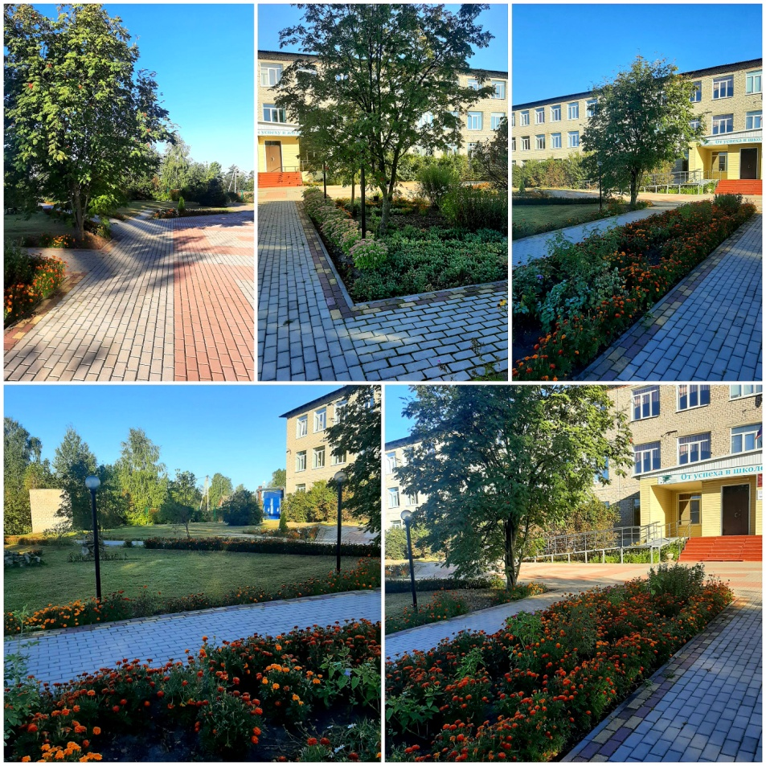
Муниципальное казённое общеобразовательное учреждение
«Еленская средняя общеобразовательная школа»
Хвастовичского района
Калужской области
ИЗ ОПЫТА РАБОТЫ ШКОЛЫ,
В РАМКАХ ПРОЕКТА «500 +»
Гусакова Е.В. – зам. директора по УВР
МКОУ «Еленская средняя школа».

Slide 2
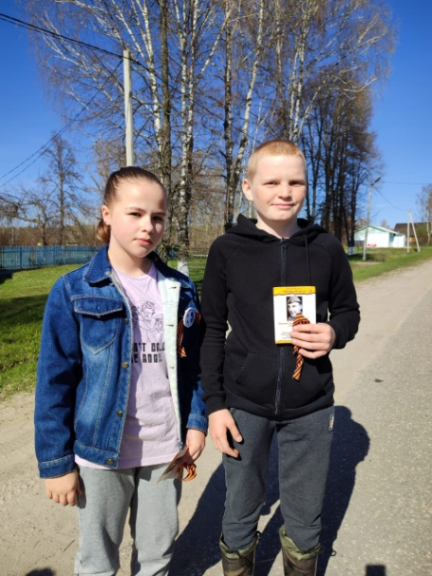
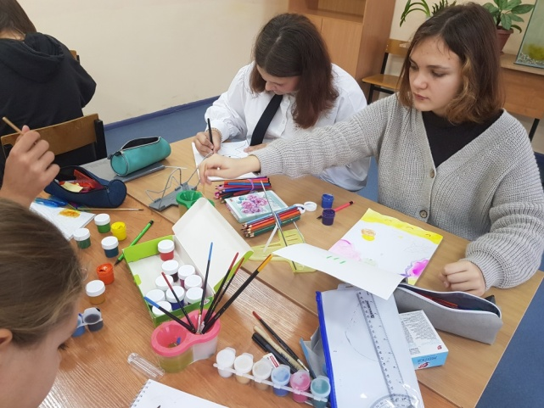
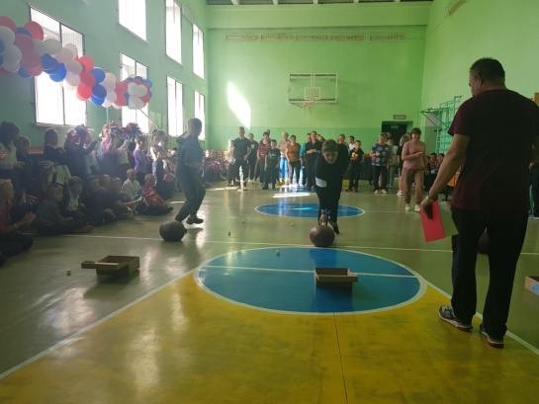
МКОУ «Еленская средняя общеобразовательная школа»
«Перемены происходят лишь тогда, когда мы идём наперекор тому, к чему привыкли».
Добрый день, уважаемые коллеги!
Мы рады поделиться с Вами, нашими достижениями и наработками
в области реализации проекта адресной методической помощи
«500»+.

Slide 3
МКОУ «Еленская средняя общеобразовательная школа»
На сегодняшний день, мы находимся на втором этапе
реализации Программы «500+», и продолжаем работу
над реализацией программ по ликвидации рисковых профилей школы:
Профиль 1. Высокая доля обучающихся с рисками учебной
неуспешности.
Профиль 2. Низкий уровень вовлечённости родителей.

Slide 4
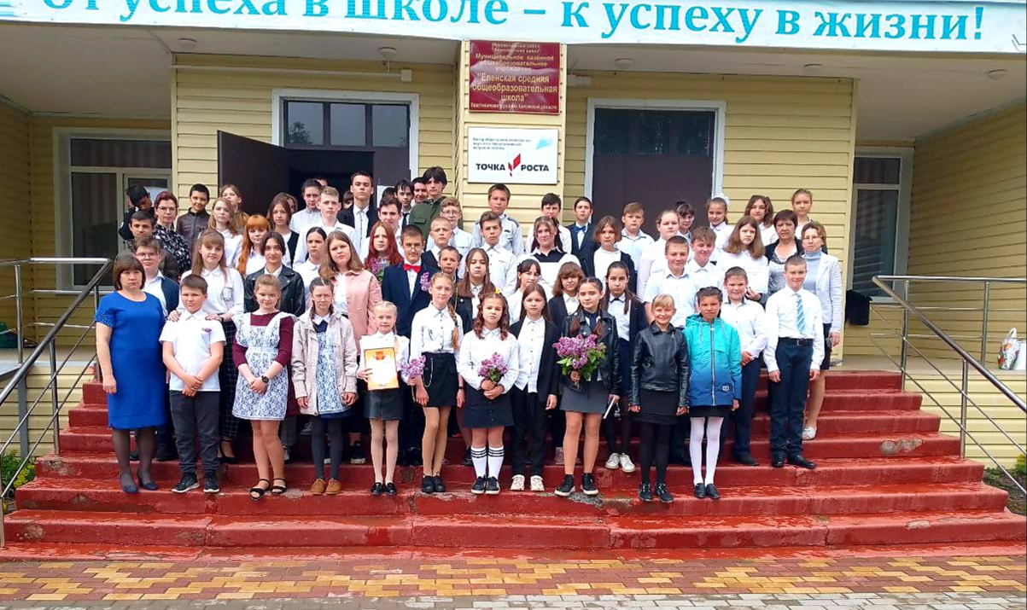
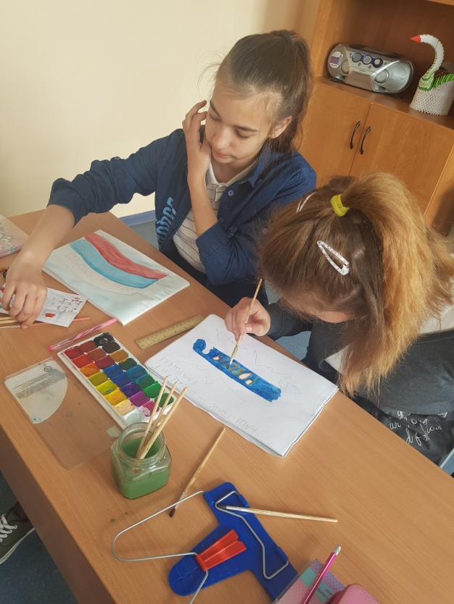
МКОУ «Еленская средняя общеобразовательная школа»
За первый период работы, по реализации программ, мы достигли
качественных результатов. И сегодня хотели бы рассказать о
реализации направлений воспитательной работы, которая помогает
нам двигаться в правильном направлении. Так как именно эта работа
охватывает весь педагогический процесс, интегрируя учебные занятия,
внеурочную жизнь детей, общение, влияние социальной, природной,
природно – эстетической среды.

Slide 5
МКОУ «Еленская средняя общеобразовательная школа»
Одно из направлений воспитательной работы - внеурочная деятельность.
Это часть основного образования, которая нацелена на помощь всем участникам образовательных отношений и педагогу, и ребёнку, и родителю в освоении нового вида учебной деятельности, сформировать учебную мотивацию.
Внеурочная деятельность способствует расширению образовательного пространства, создаёт дополнительные условия для развития учащихся, происходит выстраивание сети, обеспечивающей детям сопровождение, поддержку на этапах адаптации, способность базовые знания осознанно применять не только в учебных ситуациях, но и отличных от учебных.
Сегодня важнейшими качествами личности должны быть инициативность, способность к творчеству, умение нестандартно мыслить и находить нетрадиционные пути решения проблем.

Slide 6
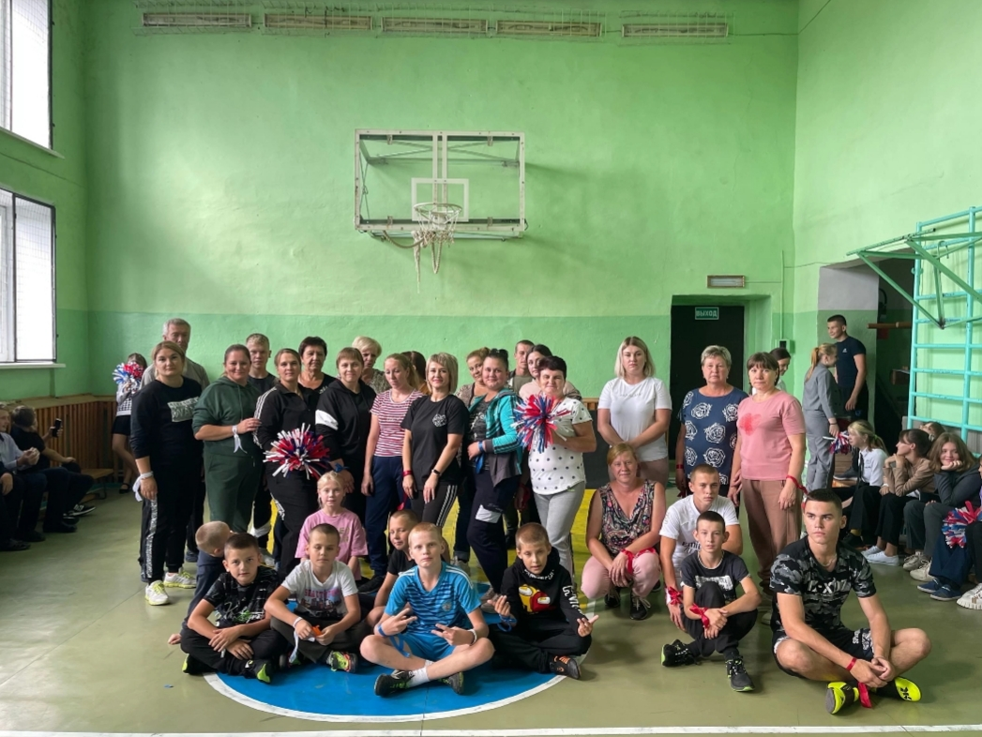
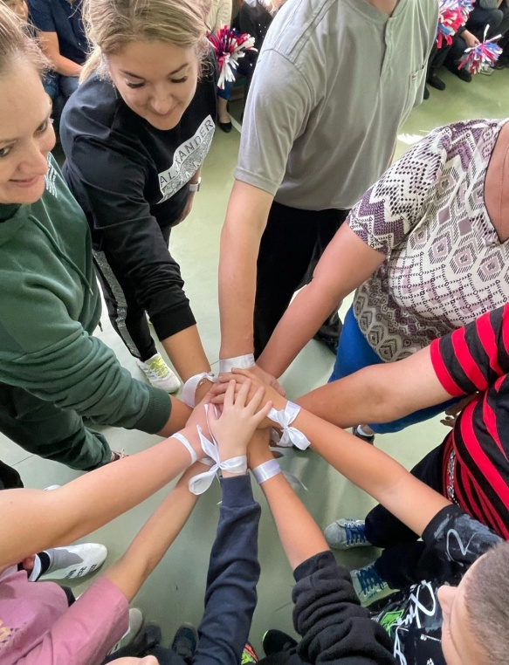
МКОУ «Еленская средняя общеобразовательная школа»
Спортивно – оздоровительное направление внеурочной деятельности,
способствует устранению школьной неуспешности, позволяет эффективно
решать вопросы воспитания и образования, активно привлекает к
сотрудничеству родителей.
Созданный в 2021 году школьный спортивный клуб (ШСК) «Движение»,
способствовал решению поставленных цели и задач, явился ядром
организации работы, сплотил в своих рядах обучающихся, привлек родителей.

Slide 7
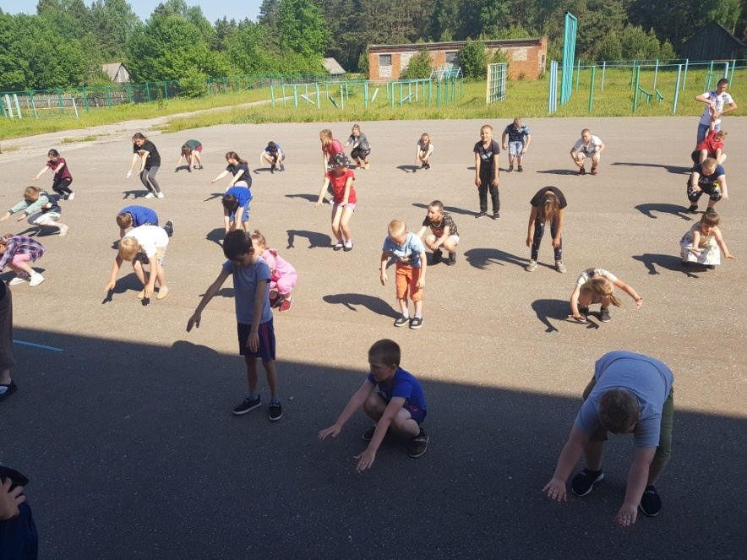
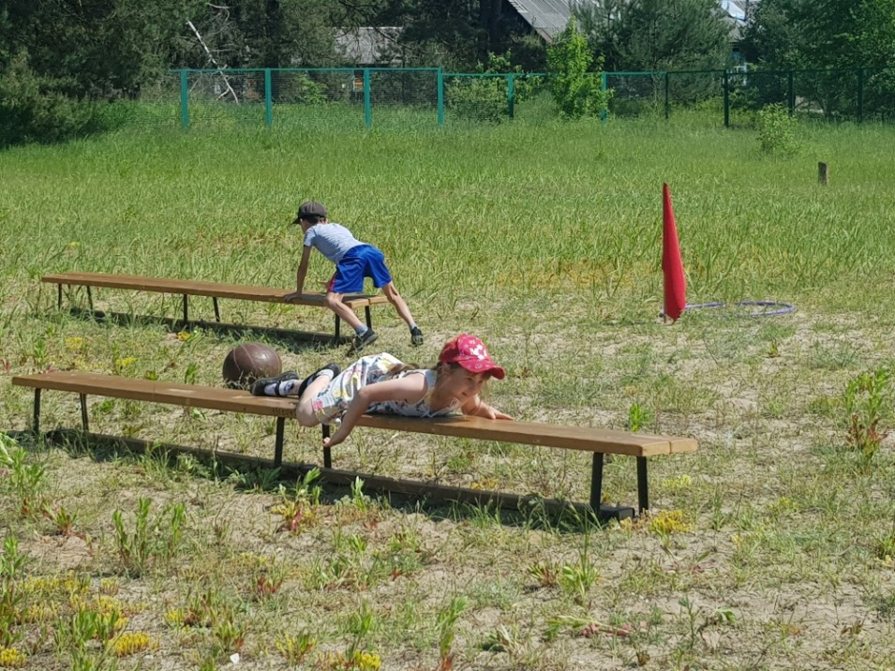
МКОУ «Еленская средняя общеобразовательная школа»
Проведение спортивных соревнований и праздников, сюжетно-ролевых занятий и мероприятий способствует широкому развитию различных форм деятельности по физическому воспитанию. Заставляет поверить в свои силы, привлекает в свои ряды детей с низкой учебной мотивацией, обучающихся с ОВЗ.

Slide 8
МКОУ «Еленская средняя общеобразовательная школа»
Численность обучающихся, занимающихся в ШСК и спортивных секциях
Было
Стало
60 обучающихся
85 обучающихся
(из них 6 обучающихся ОВЗ
Показатель вовлечённости родителей в учебно – воспитательный процесс
вырос на 18%
Команда обучающихся школы – стали Победителями областных
Президентских состязаний и защищают честь Калужской области на
Российских соревнованиях в ВДЦ «Орленок»

Slide 9
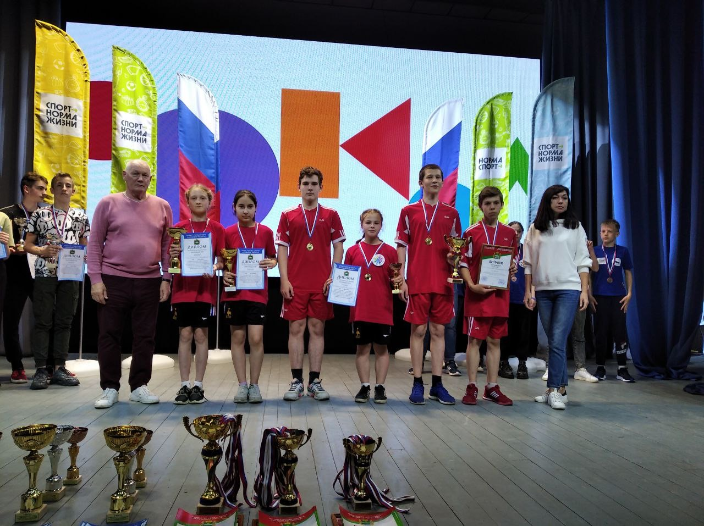
СПАСИБО ЗА ВНИМАНИЕ!

